Slide 1
11. 정보 기술과 정보시스템 감리
제 1 절 정보기술
1. 빅 데이터(Big Data)
2. 사물인터넷(Internet of Things, IoT)
3. 소셜 커머스(social commerce)
4. ASP (Application Service Provider: 어플리케이션 서비스 제공업체)
제 2 절. 정보시스템 감리
1. 정보시스템 감리
2. 정보시스템 감리기준
3. 감리의 절차

Slide 2
사례에서 배우자11
Google의 웹기반 소셜 커머스: Blogger.com
1999년에 시작되었으며 최초의 소셜 네트워킹 사이트들 중 하나.
Blogger.com의 기업 정책은 웹 2.0에서 추구하는 아이디어 및 콘텐츠의 개방이다. 콘텐츠와 관련하여 최소한의 저작권만을 명시하고 콘텐츠의 창작과 공유를 표방
콘텐츠 출판과 제작에서의 개방성뿐만 아니라 기술적인 부분에서도 발견
API(Application Programming Interface)를 개발자에게 공개함으로써 개발자들이 완전히 새로운 애플리케이션을 개발하거나 개선하는 것을 돕는다.
Blogger.com 플랫폼의 수용이나 Orkut, Google Blogs 등은 Google의 소셜 네트워킹 영역으로서 진출과 웹 2.0 패러다임을 수용하기 위한 노력의 일환

Slide 3
빅 데이터(Big Data)
기존 데이터베이스 관리 도구로 데이터를 수집, 저장, 관리, 분석할 수 있는 역량을 넘어서는 대량의 정형 또는 비정형 데이터 집합 및 이러한 데이터로부터 가치를 추출하고 결과를 분석하는 기술
전 세계 저장 매체 용량의 증가 및 디지털화
빅데이터의 문제점은 바로 사생활 침해와 보안 측면

Slide 4
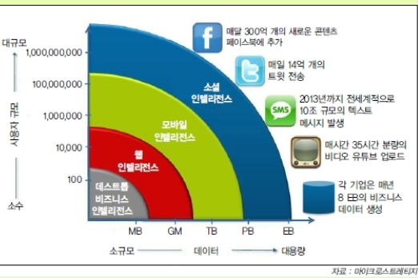
<그림 11-1> 빅 데이터의 출현 배경

Slide 5
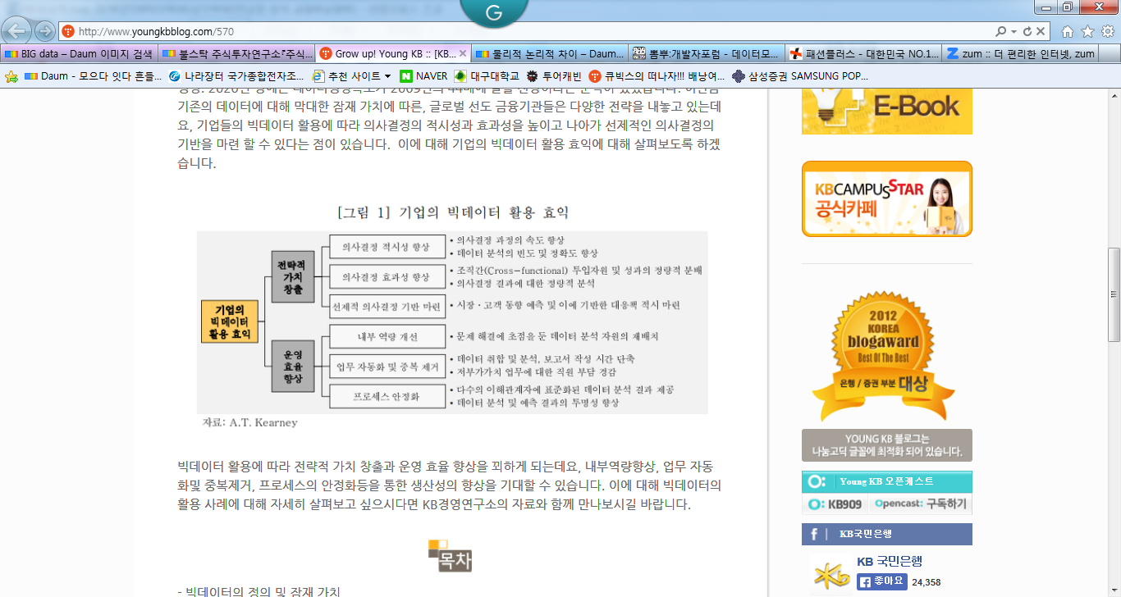
<그림 11-2> 빅 데이터의 활용 효익

Slide 6
빅 데이터의 분석, 처리 기법
분석 기술:대부분의 빅 데이터 분석 기술과 방법들은 기존 통계학과 전산학에서 사용되던 데이터 마이닝, 기계 학습, 자연 언어 처리, 패턴 인식 등
소셜 미디어 등 비정형 데이터의 증가로 인해 분석 기법들 중에서 텍스트 마이닝, 오피니언 마이닝, 소셜 네트워크 분석, 군집 분석 등이 주목

Slide 7
표현 기술
데이터의 의미와 가치를 시각적으로 표현하기 위한 기술로 대표적인 것: R(프로그래밍 언어)
모든 고객들의 구매 내역을 데이터베이스에 기록하고, 이 기록을 분석해 소비자의 소비 취향과 관심사를 파악
이용자의 검색 조건, 나아가 사진과 동영상 같은 비정형 데이터 사용을 즉각 처리하여 이용자에게 맞춤형 광고를 제공하는 등 빅 데이터의 활용을 증대시키고 있음.

Slide 8
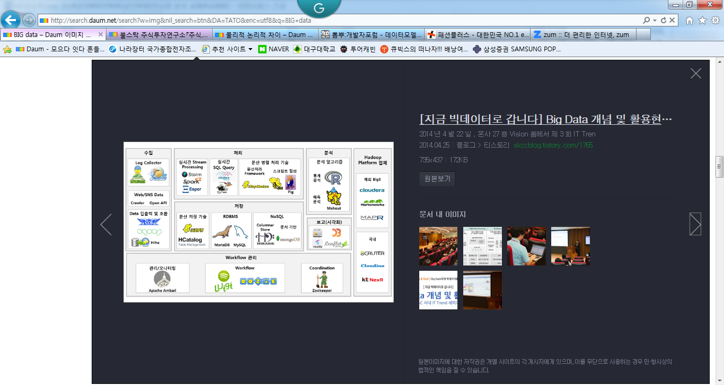
<그림 11-3> 빅 데이터의 이용

Slide 9
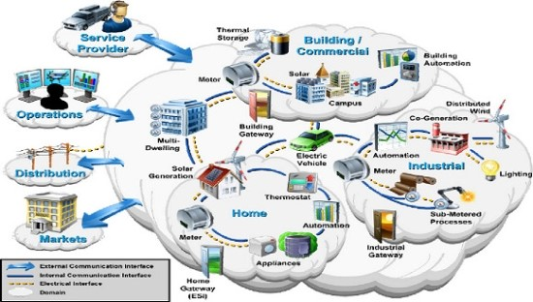
<그림 11-5> 사물 인터넷 개념도

Slide 10
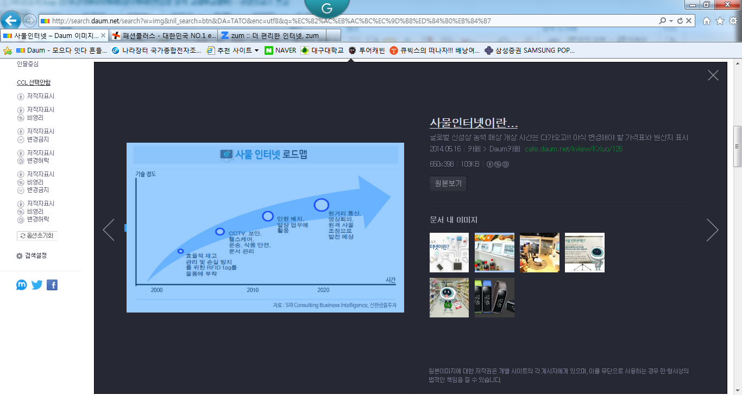
<그림 11-5> 사물 인터넷의 발전

Slide 11
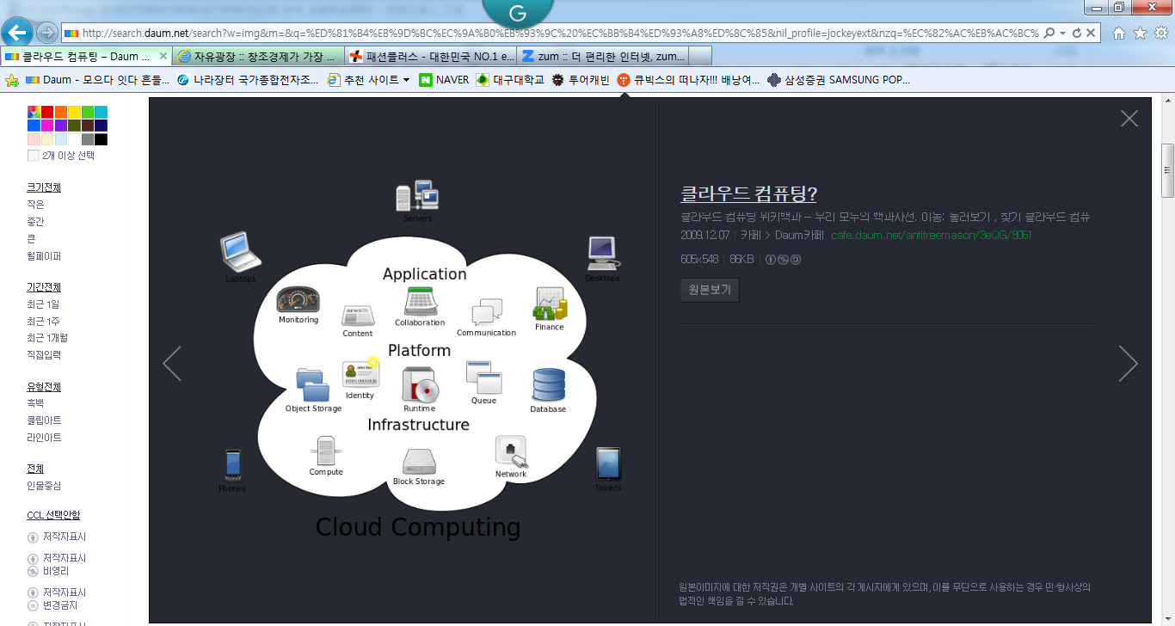
클라우드(Cloud)

Slide 12
소셜 커머스(social commerce)
소셜 네트워크 서비스(SNS)를 통해 이루어지는 전자 상거래
2005년 11월 야후를 통해 처음 사용되면서 확산되기 시작했다. 야후는 장바구니, 평점 등을 공유하는 서비스를 제공
소셜 쇼핑(social shopping)은 특정 제품이나 서비스에 일정 참가자 이상이 구매 신청을 하면 가격을 할인해주는 비지니스 모델로, 2008년 10월 미국 시카고에 설립된 온라인 할인 쿠폰 업체 그루폰(Groupon)이 처음 만들어 성공을 거두었다. 그루폰은 'Group'과 'Coupon'의 합성어로 직역하면 '단체 쿠폰'이라는 뜻

Slide 13
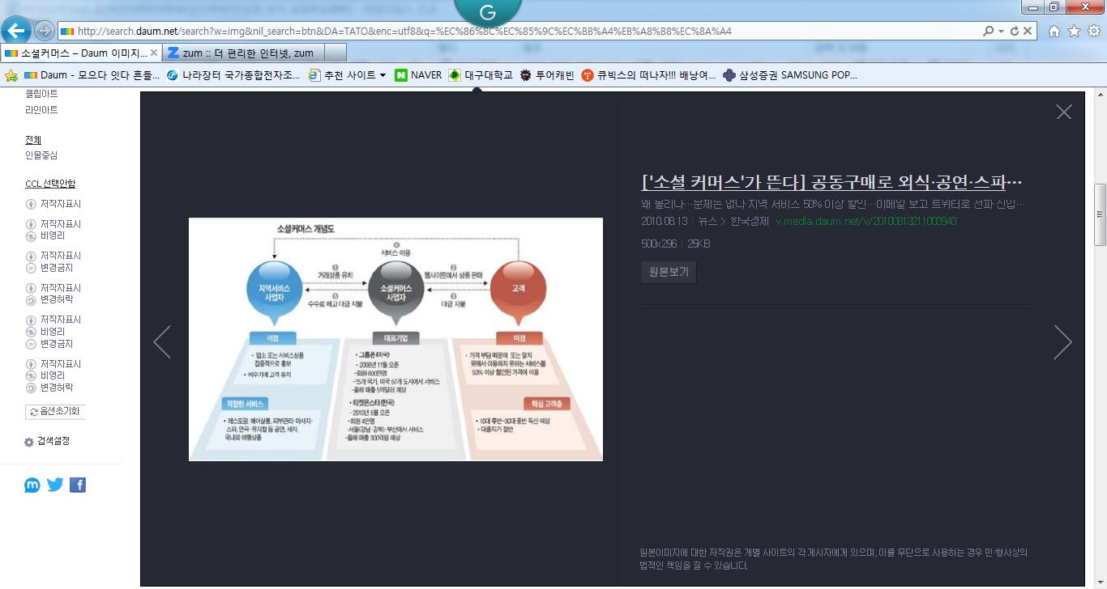
<그림 11-7> 소셜 커머스 개념

Slide 14
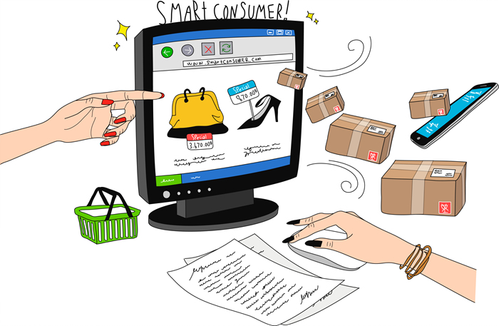
<그림 11-8> 소셜 커머스의 개념도

Slide 15
ASP(Application Service Provider: 어플리케이션 서비스 제공업체)
기업 운영에 필요한 각종 소프트웨어를 인터넷을 통하여 제공하는 새로운 방식의 비즈니스
여러 업체가 필요로 하는 응용 업무시스템(Application)을 특정 서버에만 설치하고 고객으로 하여금 네트워크 접속을 통해 소프트웨어를 빌려 쓰도록 함.
(1) ASP 가 적합한 사용자
1) 초기 투자 자본이 제한되어 있는 경우
2) 숙련된 IT전문가의 고용과 유지가 부담이 되는 경우
3) 신속한 전산시스템이 필요한 경우

Slide 16
(3) ASP 사업에서의 Application의 종류
1) ERP
2) Groupware
3) KMS
4) CRM (고객관계관리)
5) SCM (공급망관리) 등의 Application을 제공한다.

Slide 17
(4) ASP의 분류(ASPnews.com)
1) 기업 ASP: 상위 비즈니스 프로그램을 제공
2) 지역 ASP: 인근 지역의 소규모 업체들을 위한 다양한 응용프로그램 서비스를 제공
3) 전문가 ASP: 웹사이트 서비스 또는 인적자원 등과 같은 특정한 목적을 위한 응용프로그램을 제공
4) 수직시장 ASP: 건강정보 제공 등과 같이 특정산업을 지원하는 응용프로그램을 제공
5) 대량 비즈니스 ASP: 대량으로 미리 만들어진 응용프로그램 서비스와 함께, 일반적인 중․소규모 비즈니스를 제공

Slide 18
무선ASP(Wireless Application Service Provider: WASP)
무선망을 통하여 이동 통신사업에 종사하는 기업들에게 필요한 애플리케이션 및 솔루션을 제공하는 사업
무선 인터넷을 사용하는 개인이나 소규모 사업자를 위한 게임, 교육, 홈 오피스 애플리케이션 및 컨텐츠를 제공하고, 일반 기업에게는 무선 인터넷 환경에서 모바일 오피스를 위한 메일 서비스, 일정 관리, 주소록 관리 등을 제공

Slide 19
정보시스템 감리
감리 발주자 및 피감리인의 이해관계로부터 독립된 자가 정보시스템의 효율성을 향상시키고 안전성을 확보하기 위하여 제3자적 관점에서 정보시스템의 구축에 관한 사항을 종합적으로 점검하고 문제점을 개선하도록 하는 것
정보화 사업의 관리 수준 향상, 정보시스템의 기능성, 사용성, 정확성 등 시스템 품질 및 사용자의 만족도가 높아지는 효과가 인정되었으며, 사업의 위험 요소를 사전에 최소화하여 실패를 미연에 방지하게 함으로써 재개발 또는 유지 보수 비용과 노력을 절감하는 등 감리에 소요되는 비용 대비 큰 효과가 있음이 입증

Slide 20
감리의 절차
(1) 감리 계약의 체결
(2) 예비 조사 및 감리 계획의 수립
(3) 감리 착수 회의 실시
(4) 감리 시행 및 감리 보고서의 작성
(5) 감리 종료 회의 실시
(6) 감리 보고서의 통보
(7) 감리 조치 결과의 확인 및 통보

Slide 21
(1) 감리 계약의 체결
① 감리 대상 사업명
② 감리 계약 목적
③ 감리 계약 기간
④ 감리 대상 범위
⑤ 회차별 감리 시행 기간 및 투입 인력 공수
⑥ 감리 법인, 발주 기관 및 피감리인의 권리와 의무, 보안에 관한 사항
⑦ 감리 대가 산정 및 지급에 관한 사항
⑧ 기타 감리 업무 수행에 필요한 사항

Slide 22
감리 보고서의 작성
① 총괄 감리원 및 투입 감리원 목록 및 서명
② 감리 착수 회의를 통하여 최종 확정된 감리 계획
③ 감리 대상 사업의 개요
④ 감리 영역별 종합 의견 및 평가
⑤ 감리 영역별 개선 권고 사항 및 개선 권고 사항별 개선 권고 유형과 중요도
⑥ 감리 영역별 상세 점검 항목 검토 결과 및 세부 개선 권고 사항 내용
⑦ 기타 권고 사항

Slide 23
감리 영역별 평가
① 적정: 사업의 성공적인 완수에 영향을 미칠 수 있는 문제점이 발견되지 않았으며, 사업 목표 달성이 충분한 상태
② 보통: 사업의 성공적인 완수에 영향을 미칠 수 있는 문제점이 발견되었으나 사업 추진 전략이나 계획된 자원 내에서 개선할 수 있어 사업 목표 달성이 가능한 상태
③ 미흡: 사업의 성공적인 완수에 영향을 미칠 수 있는 중대한 문제점이 발견되었고, 사업 추진 전략이나 계획된 자원의 정비가 선행되어야만 사업 목표 달성이 가능한 상태
④ 부적정: 사업의 성공적인 완수에 영향을 미칠 수 있는 중대한 문제점이 발견되었고, 사업 추진 전략이나 계획된 자원 내에서 개선할 수 없어 사업 목표 달성이 불가능한 상태

Slide 24
개선 권고 유형
① 필수: 발견된 문제점 중 사업 목표를 달성하기 위하여 반드시 개선해야 할 사항
② 협의: 발견된 문제점 또는 발생 가능성이 큰 문제점 중 발주 기관과 피감리인이 상호 협의를 거쳐 반영 여부를 결정할 수 있는 사항
③ 권고: 감리의 대상 범위를 벗어나지만 사업 목표 달성에 도움이 되는 사항

Slide 25
질의 및 응답
질의
응답

